Slide 1
Škola, dáta, všade samé dáta
PaedDr. Roman Baranovič
riaditeľ

Slide 2
Prečo?

Slide 3
Dve tézy (1)
1. téza - na každej škole sa neustále generuje obrovské množstvo (úmerne počtu žiakov)
Známky, vymeškané hodiny, kto učí, čo učí, ako učí, kedy učí, písomky
Každá interakcia generuje dáta – poznámky a podobne
Externé merania

Slide 4
Dve tézy (2)
2. téza – s týmito dátami takmer nič nerobíme a nevyužívame ich v náš prospech a na skvalitnenie našej práce
Dáta sú oddelené, nedokážeme ich prepojiť
Nemáme nástroje na ich analýzu
Vlastne ani nemáme predstavu, čo s nimi robiť

Slide 5
Dve tézy
1. téza - na každej škole sa neustále generuje obrovské množstvo (úmerne počtu žiakov)
2. téza – s týmito dátami takmer nič nerobíme a nevyužívame ich v náš prospech a na skvalitnenie našej práce

Slide 6
Ako ďalej?
Čo robíme ako Narnia?
Príležitosť pre spoluprácu s inými partnermi?
Komerčnými
NGO
Akademickými

Slide 7
Analýzy externých meraní
Robíme aj nerobíme
Chýba nám prepojenie z výsledkami detí v škole
Chýba nám možnosť objaviť oblasti, v ktorých deti potenciálne zlyhávajú

Slide 8
Testovanie 5 - MAT

Slide 11
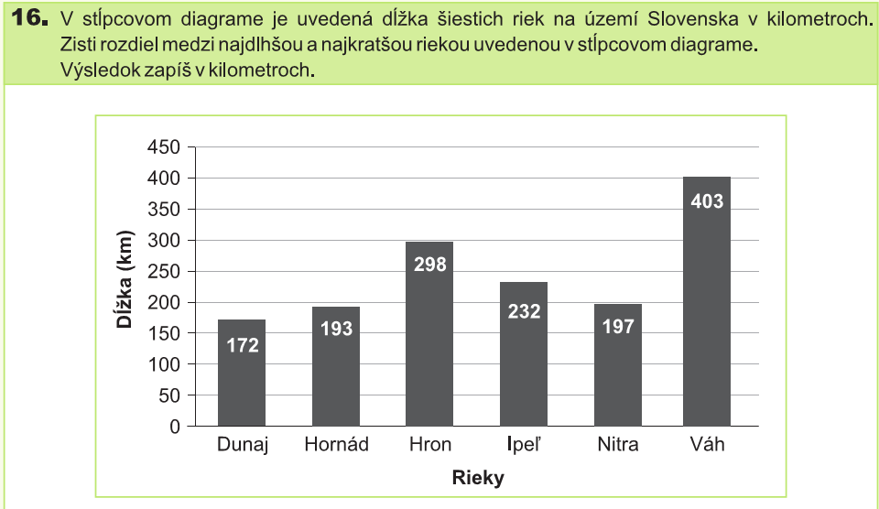
Najúspešnejšie položky

Slide 12
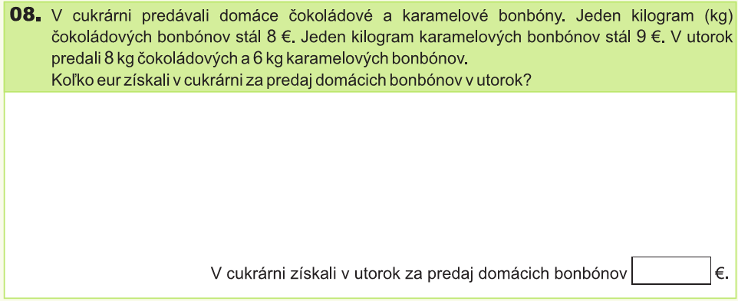
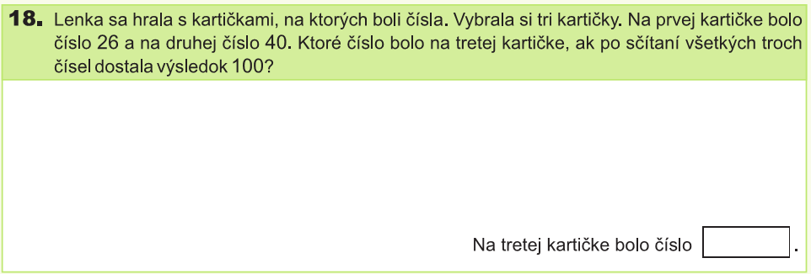
Najmenej úspešné položky

Slide 13
Testovanie 5 - SJL

Slide 15
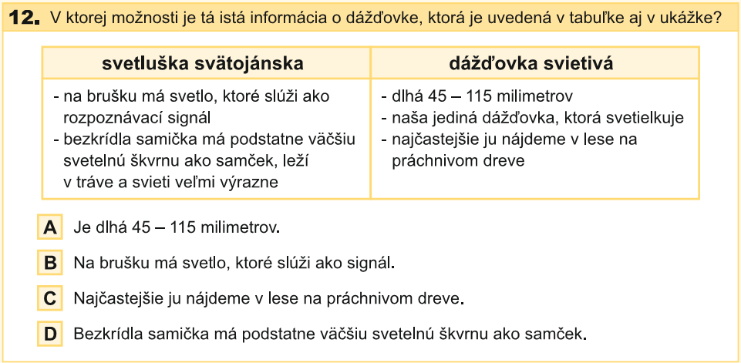
Najúspešnejšie položky

Slide 16
Najmenej úspešné položky

Slide 17
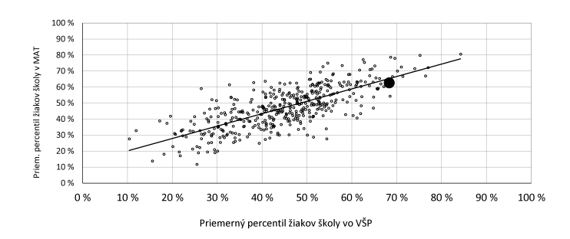
Druhý stupeň – Komparo / Matematika
2013
2014
Úspešnosť školy v Komparo (SR)
2015
2016
Všeobecné študijné predpoklady - „Nadanosť“

Slide 18
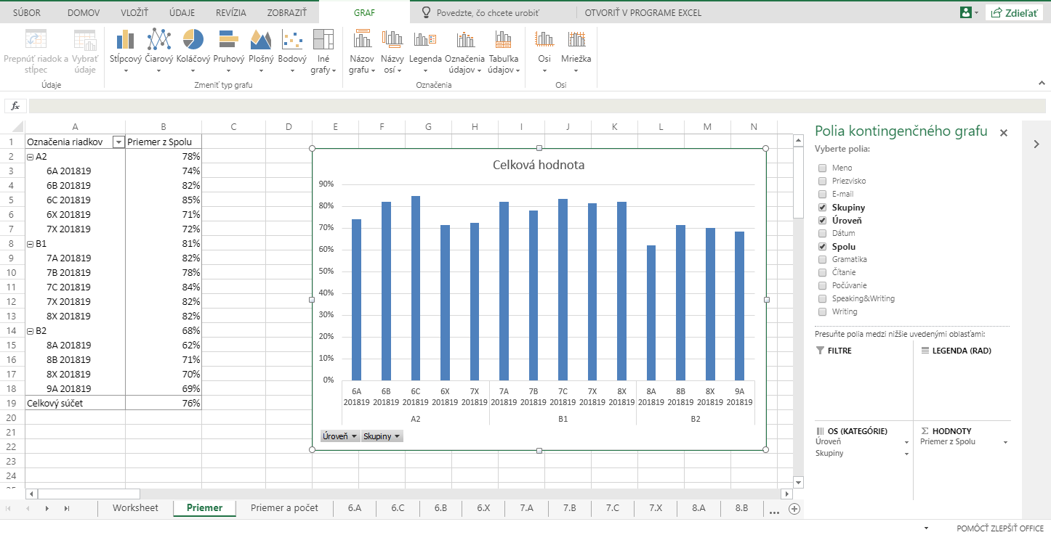
Tracktest

Slide 19
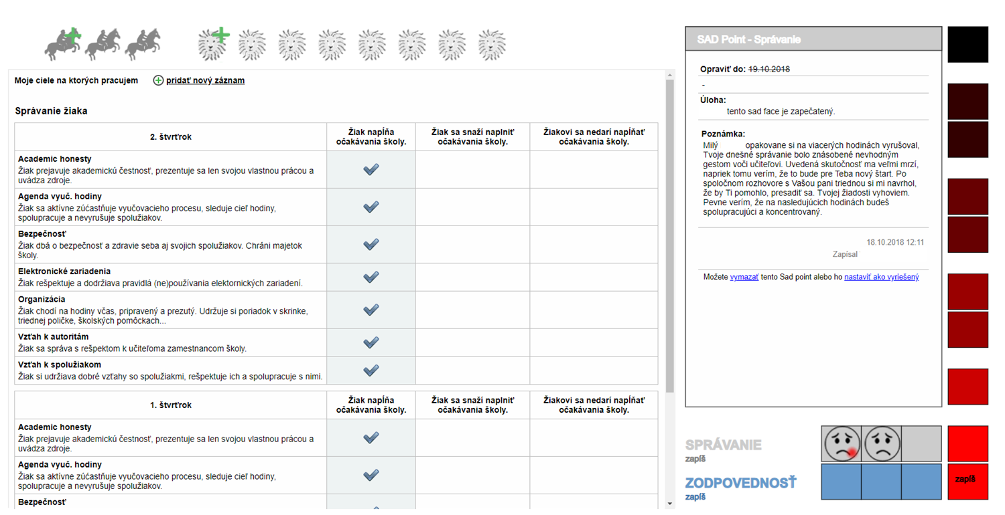
Pointbook - správanie

Slide 20
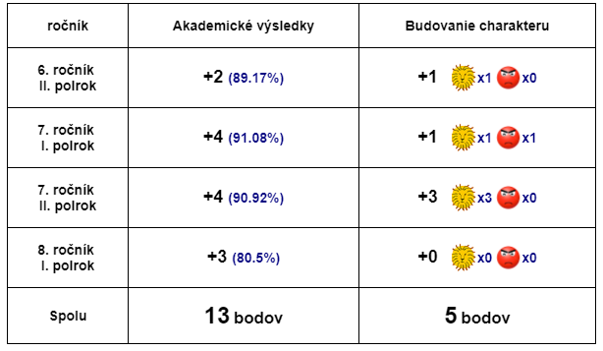
Pointbook - zvýhodnenie

Slide 21
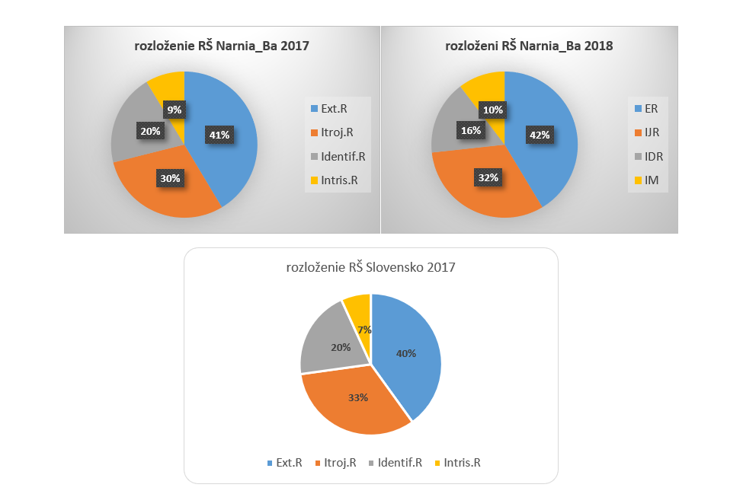
Meranie vnútornej motivácie

Slide 23
Hodnotová orientácia

Slide 27
Ako ďalej?
Príležitosť pre spoluprácu s inými partnermi?
Komerčnými
NGO
Akademickými

Slide 28
Čo by sa možno dalo
Prepojenie externých meraní so školskými IS – teda spolupráca Exam a aSc
Navrhnúť a otestovať, čo má zmysel analyzovať
Možno PhD práce
NGO, kde ste?

Slide 29
OTÁZKY a ODPOVEDE

